Slide 1
Ветераны Великой Отечественной войны нашего поселения

Slide 2
Суровцев Николай Петрович

Slide 3
Горбунов Василий Александрович

Slide 4
Суровцева Зоя Андреевна

Slide 5
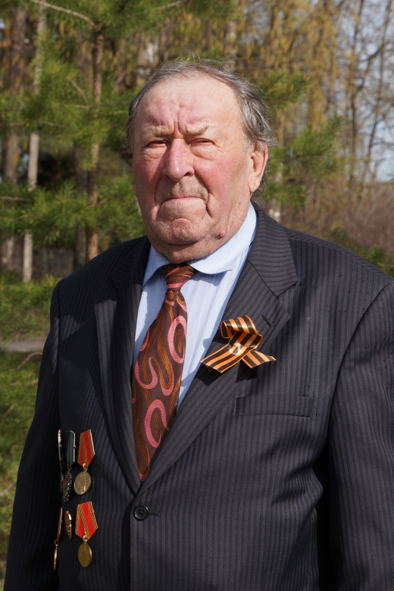
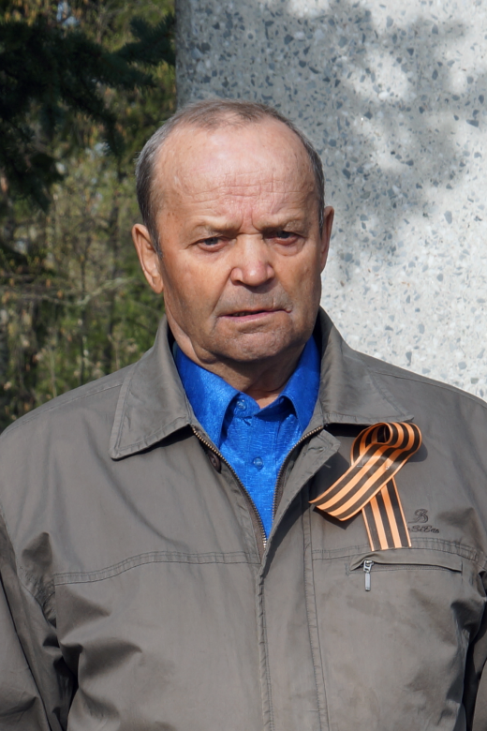
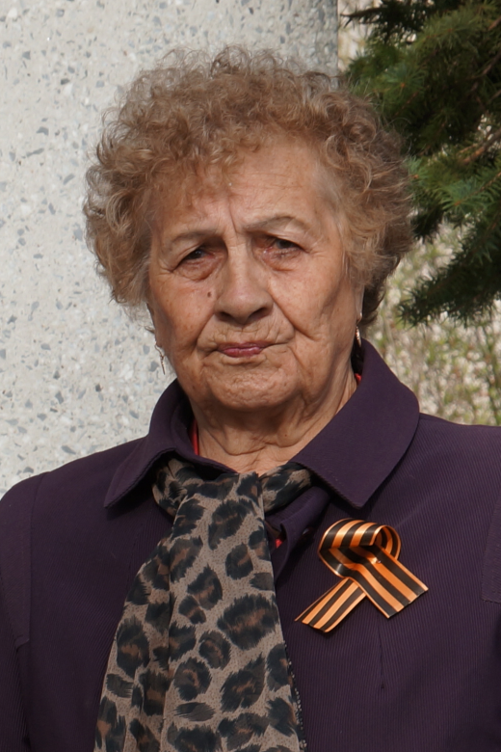
Труженики тыла
Дмитриев Александр Поликарпович
Собакина Лидия Васильевна
Собакин Павел Иванович

Slide 6
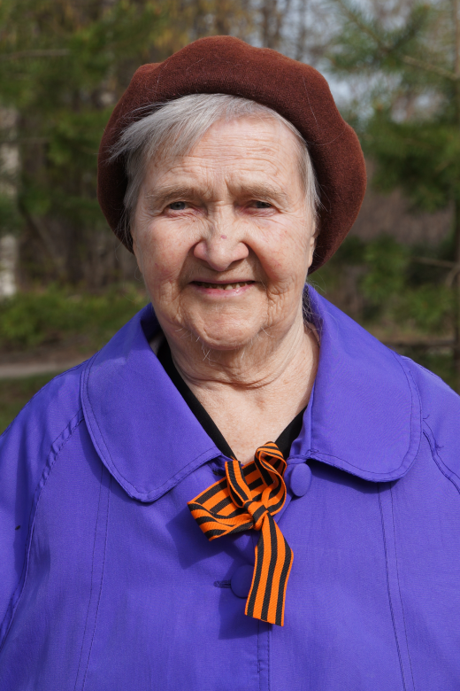
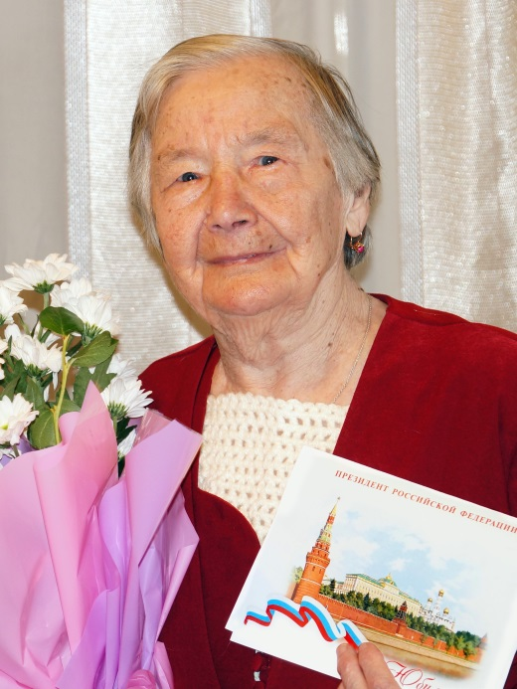
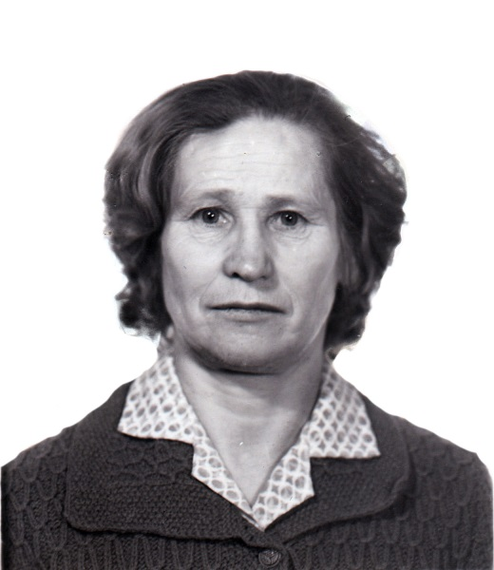
Труженики тыла
Лазарева Валентина Марковна
Чеснокова Лилия Александровна
Алексеева Анна Александровна

Slide 7
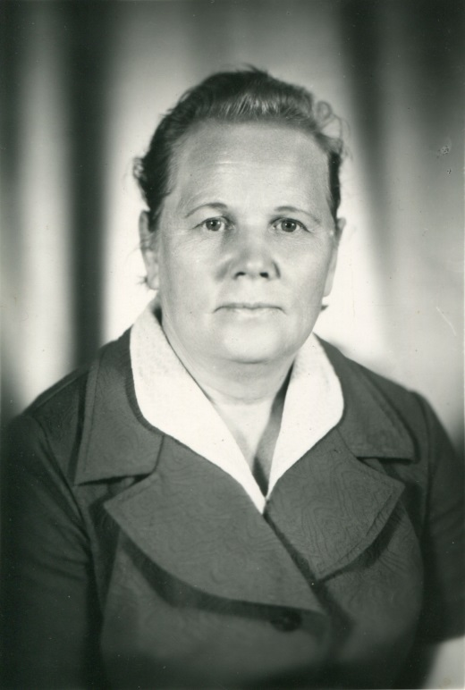
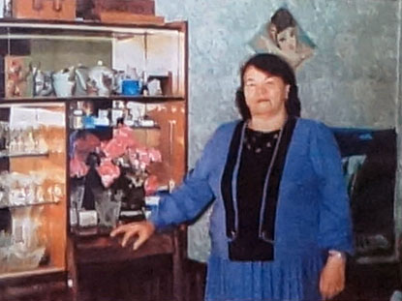
Труженики тыла
Абакумова Фаина Петровна
Столбцова
Валентина Николаевна

Slide 8
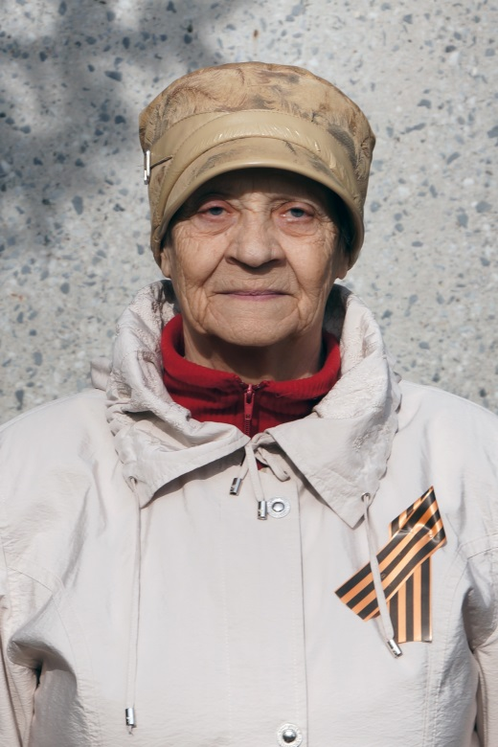
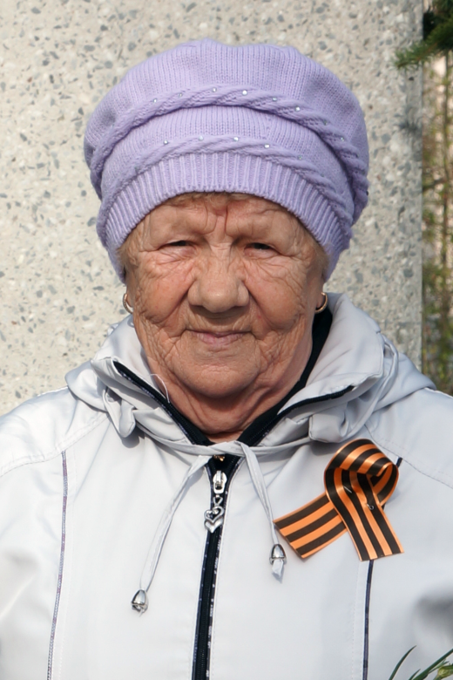
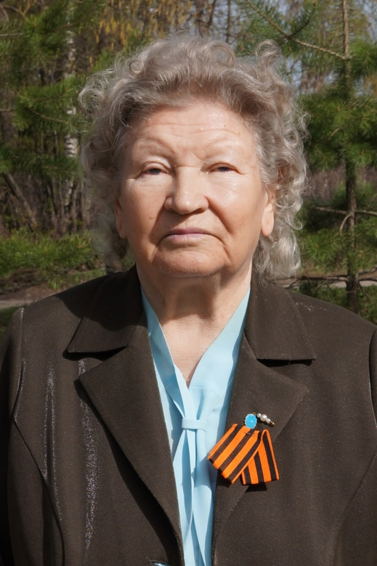
Дети войны
Труфанова Руффа Никитична
Вараксина Алина Николаевна
Незговорова Надежда Александровна

Slide 9
Воспоминания Алексеевой Анны Александровны

